Slide 1
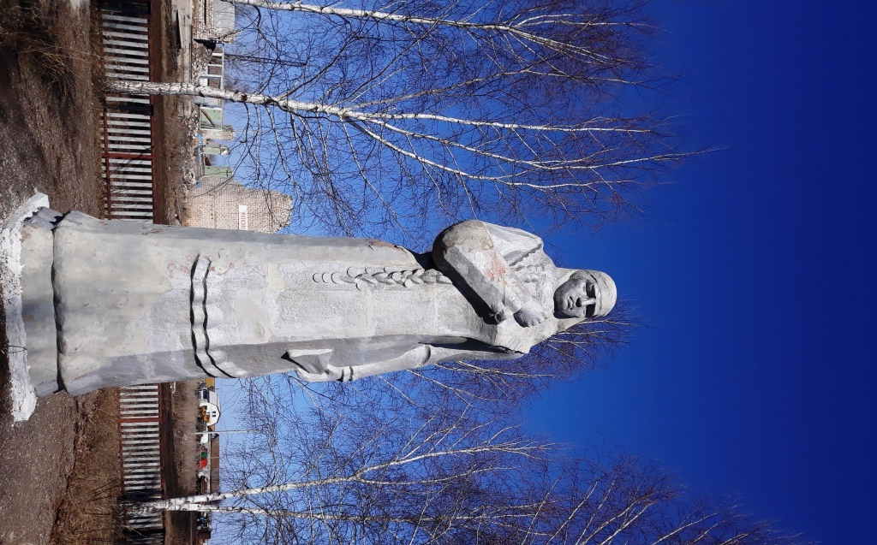
Отчетный доклад Главы Измерского сельского поселения об итогах социально-экономического развития Измерского сельского поселения за 2018 год и основных задачах на 2019 год

Slide 2
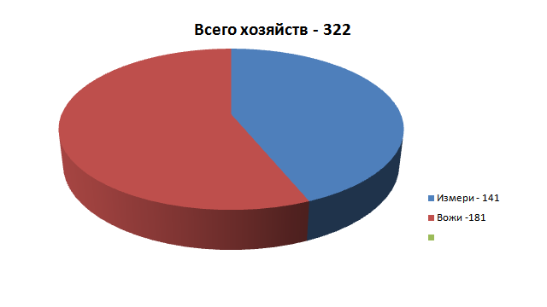

Slide 4
Демографические показатели
Показатели | с Измери | с.Вожи | Всего по Измерскому СП
Родилось | 2 | 1 | 3
Умерло | 4 | 6 | 10
Естественный прирост населения | -2 | -5 | -7
Прибыло | - | 1 | 1
Выбыло | 3 | 3 | 6
Миграция | -3 | -2 | -5
Общий прирост населения | -5 | -7 | -12

Slide 6
Поголовье скота
 | КРС | в т.ч. коров | свиней | Овцы, козы | Лошади | Птицы | Пчелосемьи
2017 | 711 | 232 | 87 | 380 | 47 | 1704 | 183
2018 | 584 | 188 | 89 | 384 | 36 | 1705 | 183
 | Всего получено субсидий в тыс. рублей
2017 | 617,0
2018 | 634,0

Slide 7
Количество ИП, ЛПХ на 01 декабря 2018 года

Slide 8
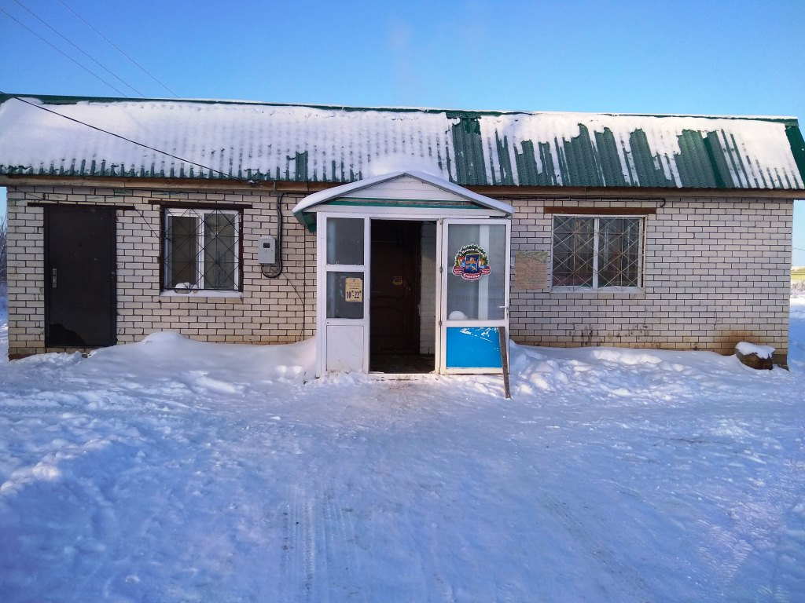
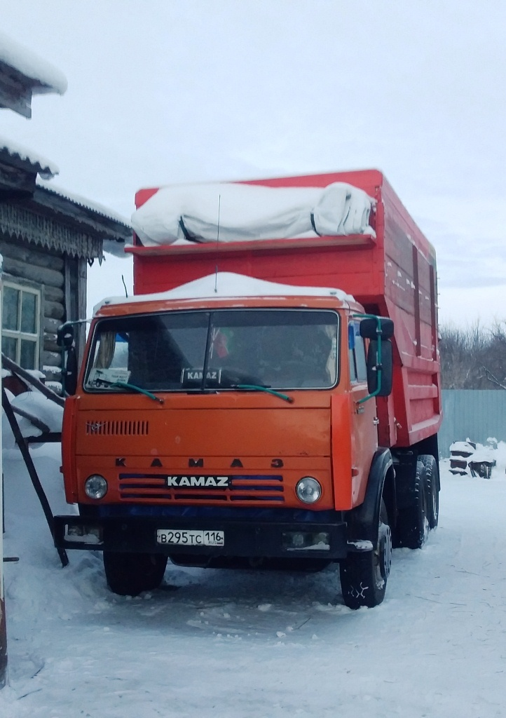
ИП Кузнецова Г.В.
ИП Макаров О. В.

Slide 9
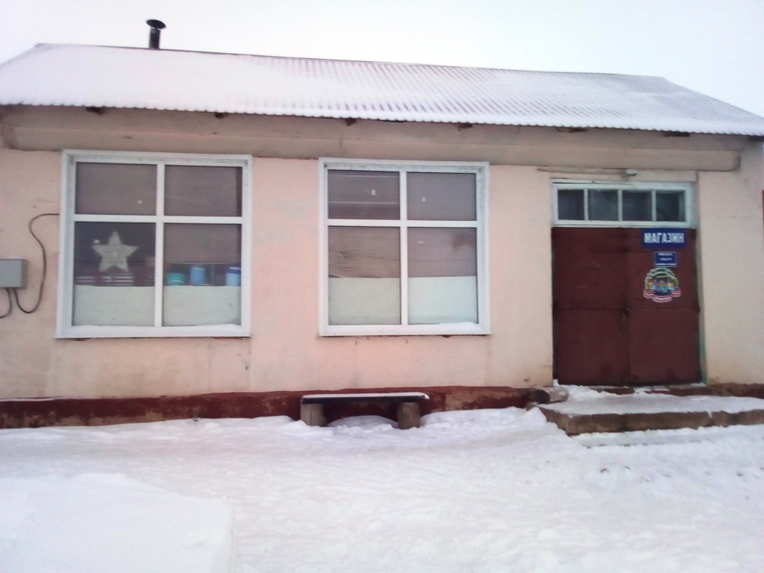
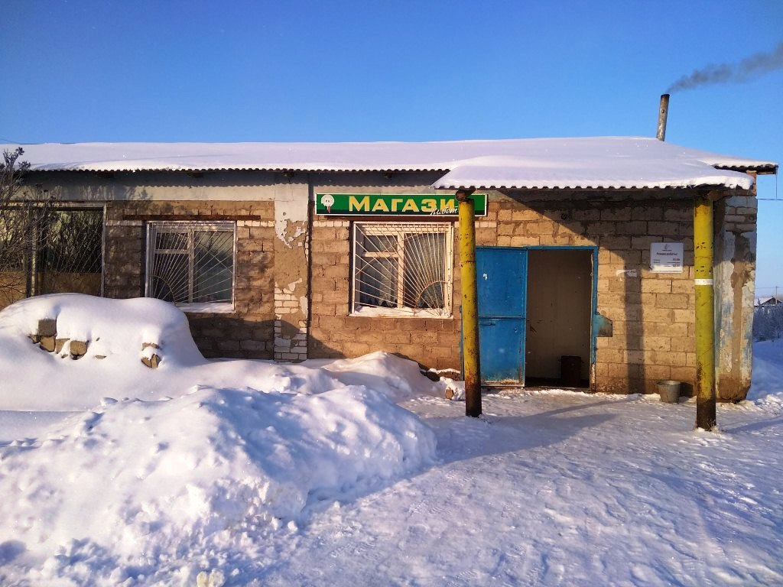
ИП Мухаметова Г. Н.
ИП Милицкова Р. С.

Slide 10
Реализация алкогольной продукции

Slide 11
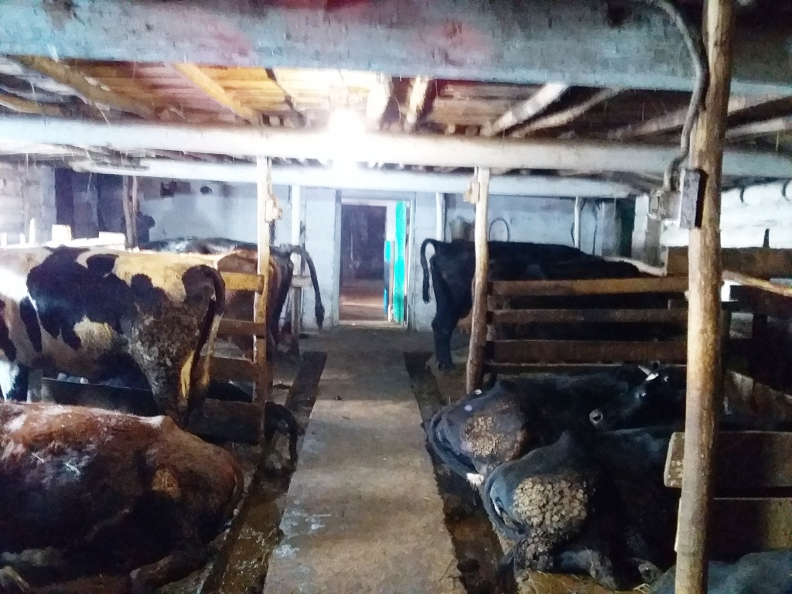
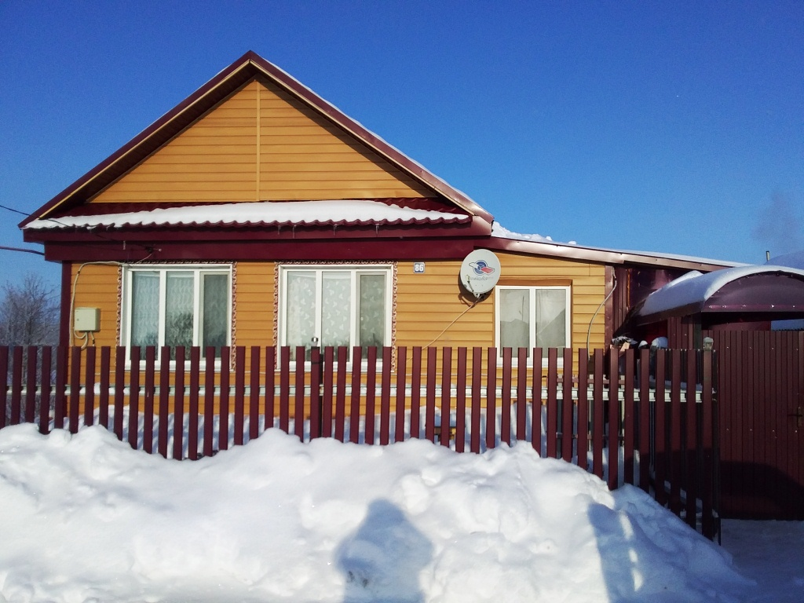
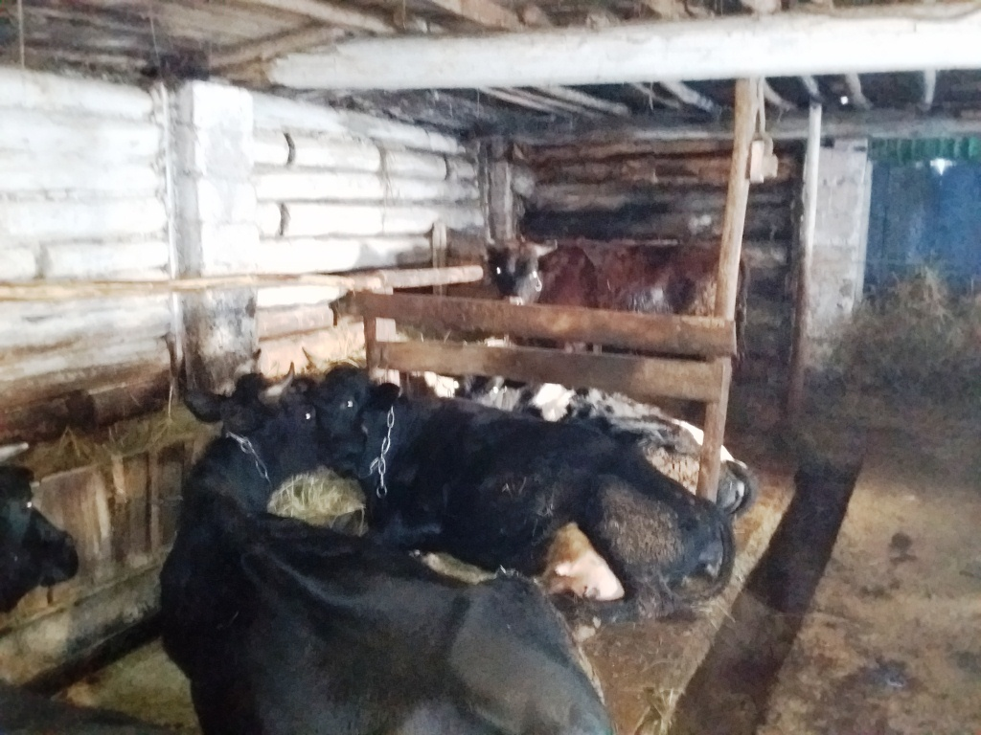
Личное подсобное хозяйство
Барашиной Нины Ивановны с. Вожи

Slide 12
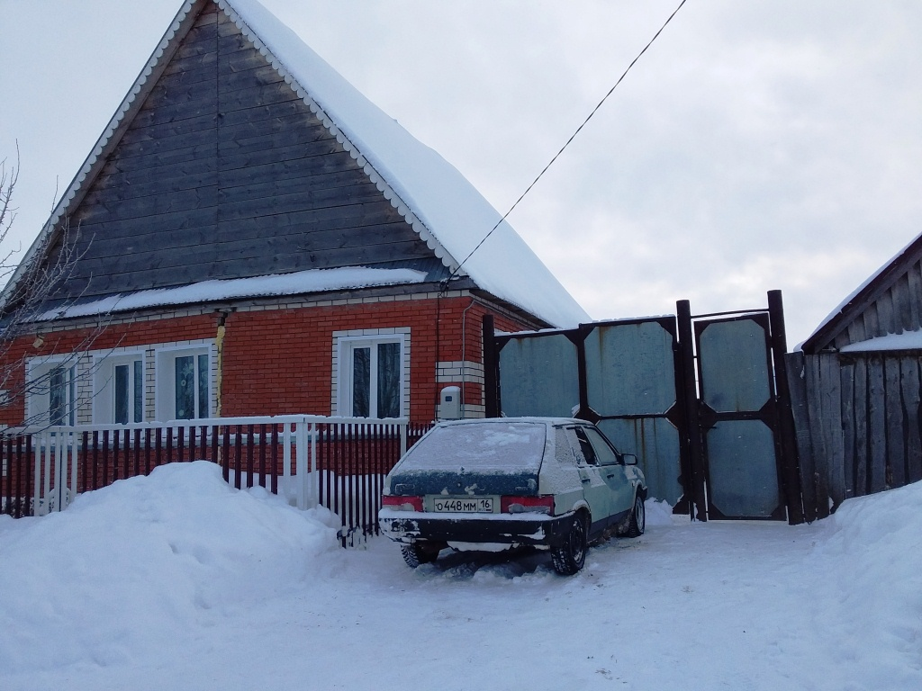
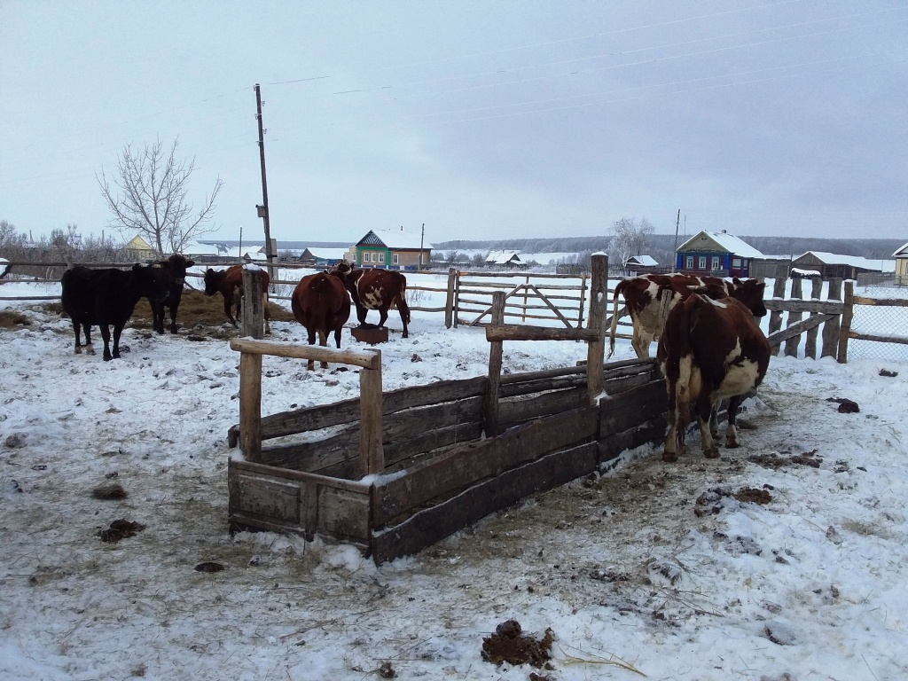
Личное подсобное хозяйство
Дятловой Марины Владимировны с. Вожи

Slide 13
Реализация продукции животноводства

Slide 14
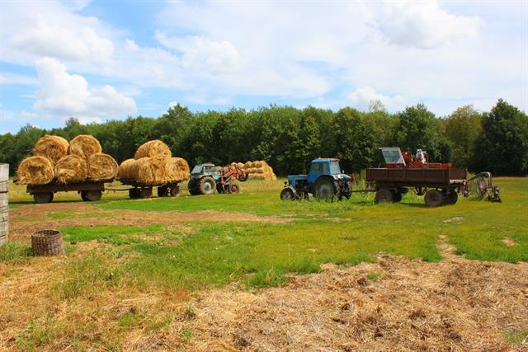
Заготовка кормов на паевых землях Салимова А. Н.

Slide 15
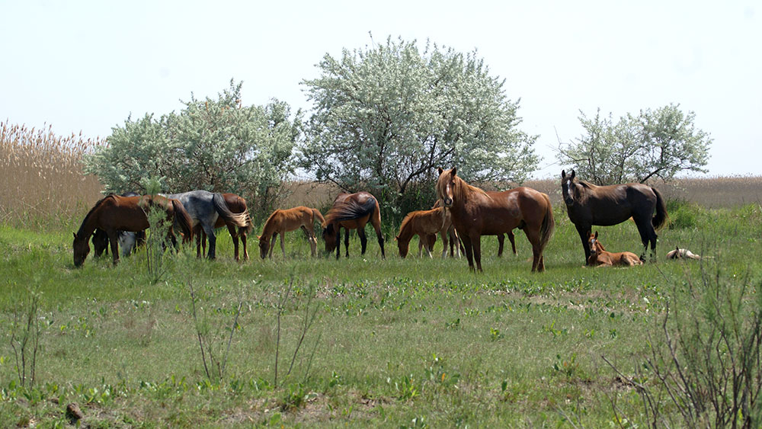
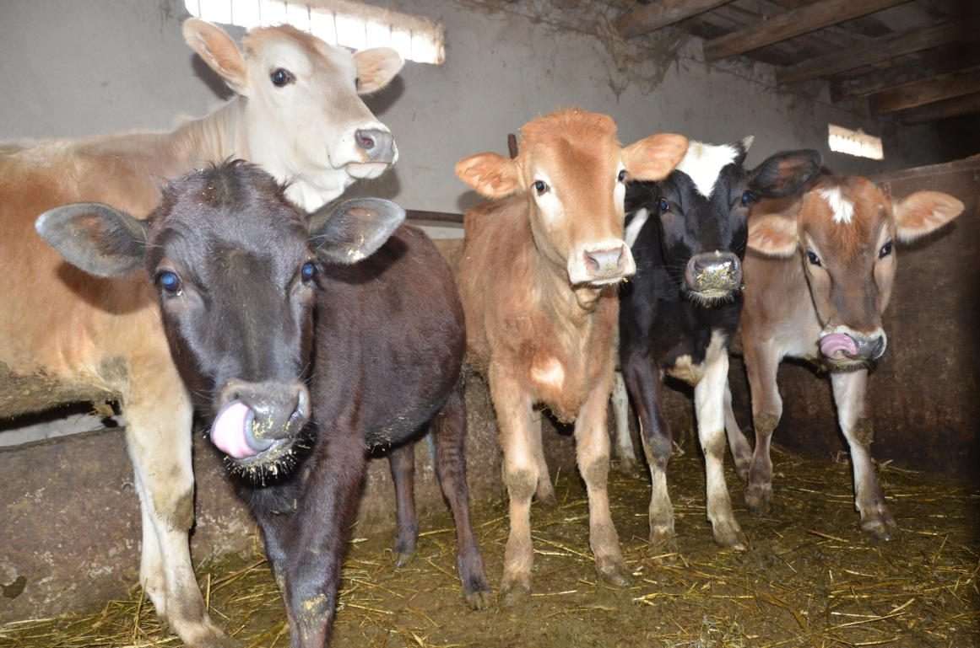
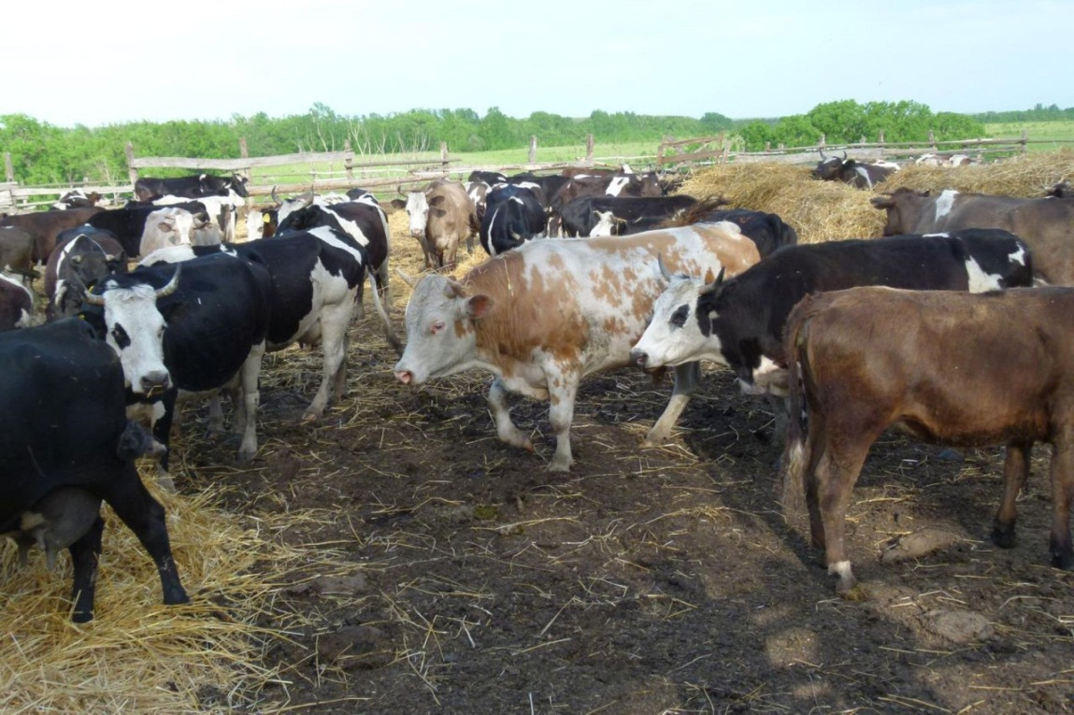
Ферма ИП КФХ «Исаков В. И.»

Slide 16
МФЦ-СДК с. ИЗМЕРИ

Slide 17
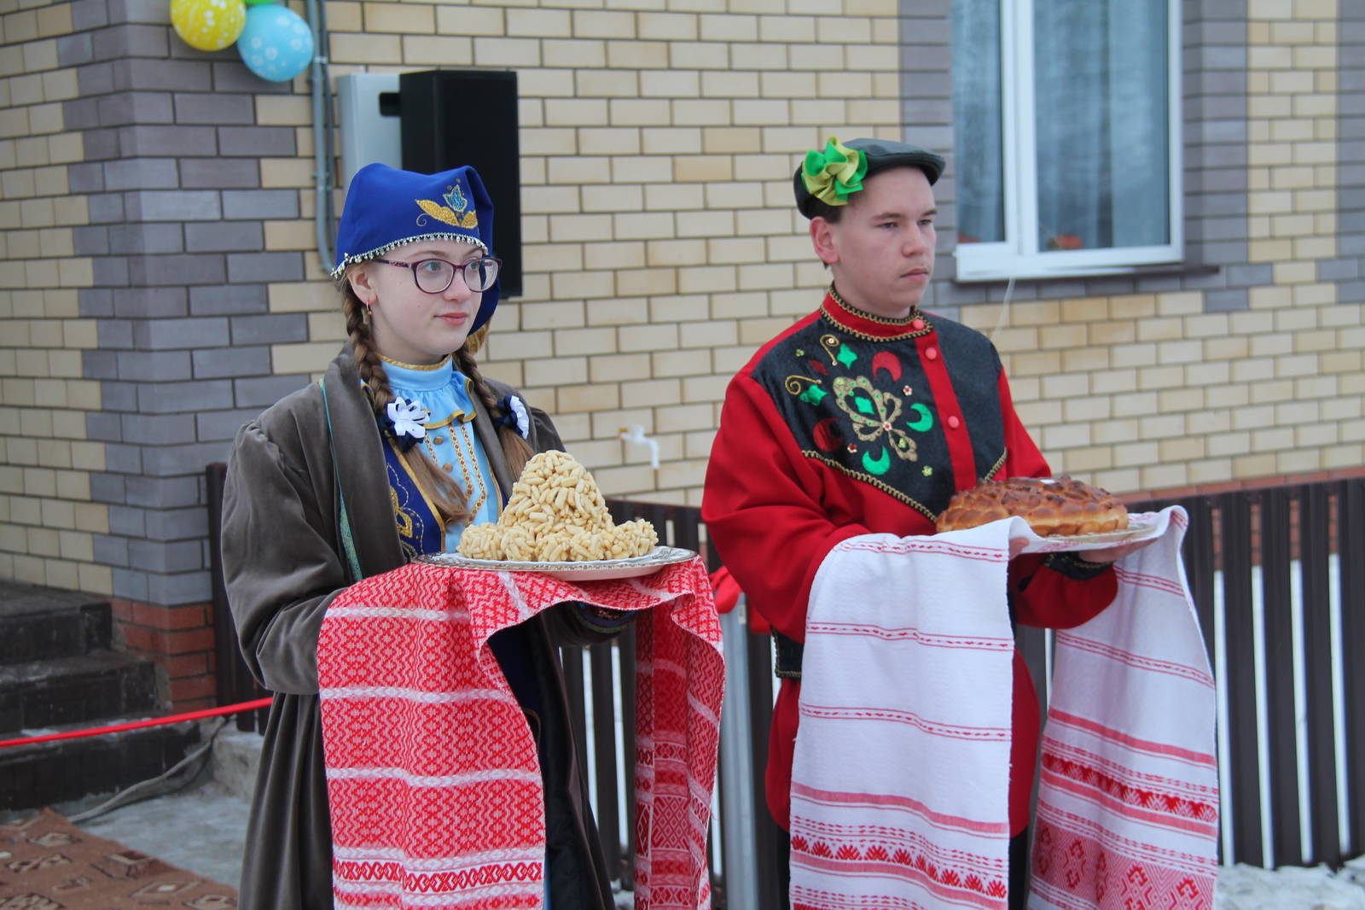

Slide 18
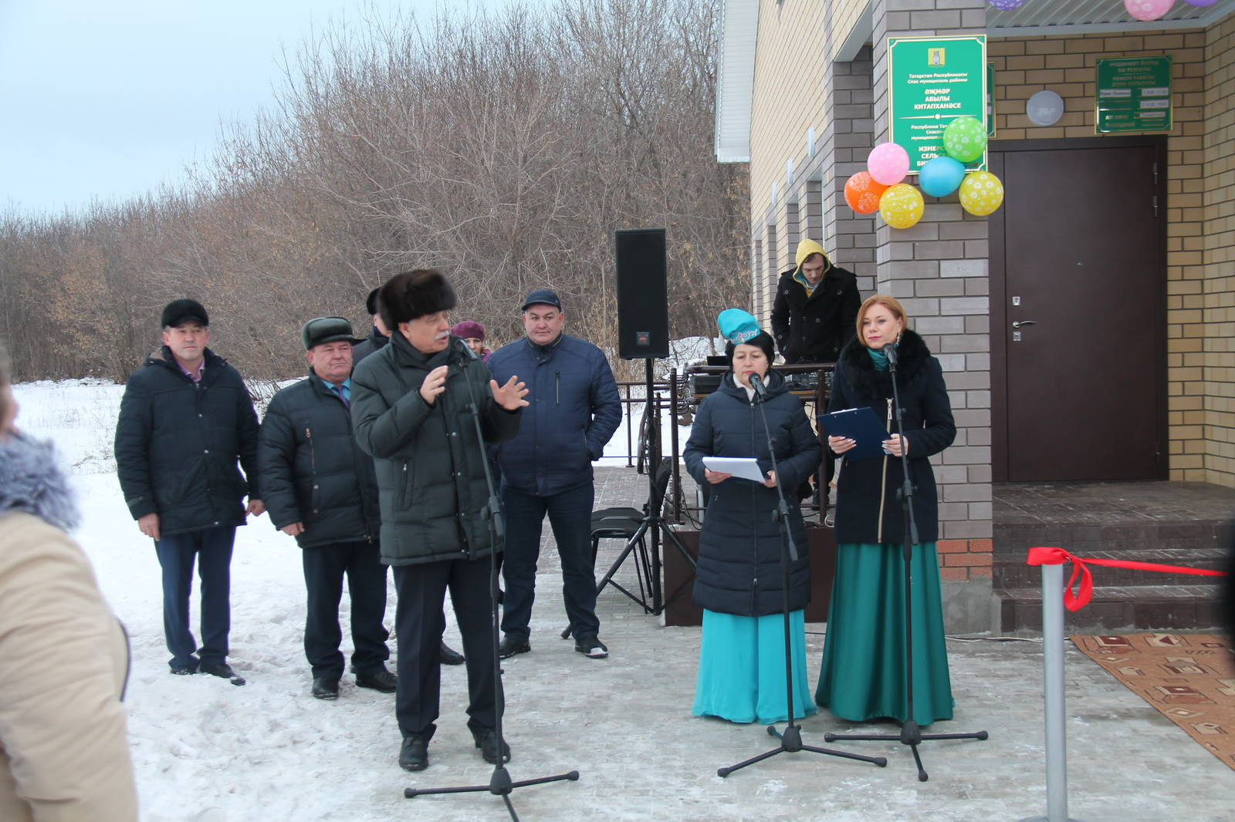

Slide 19
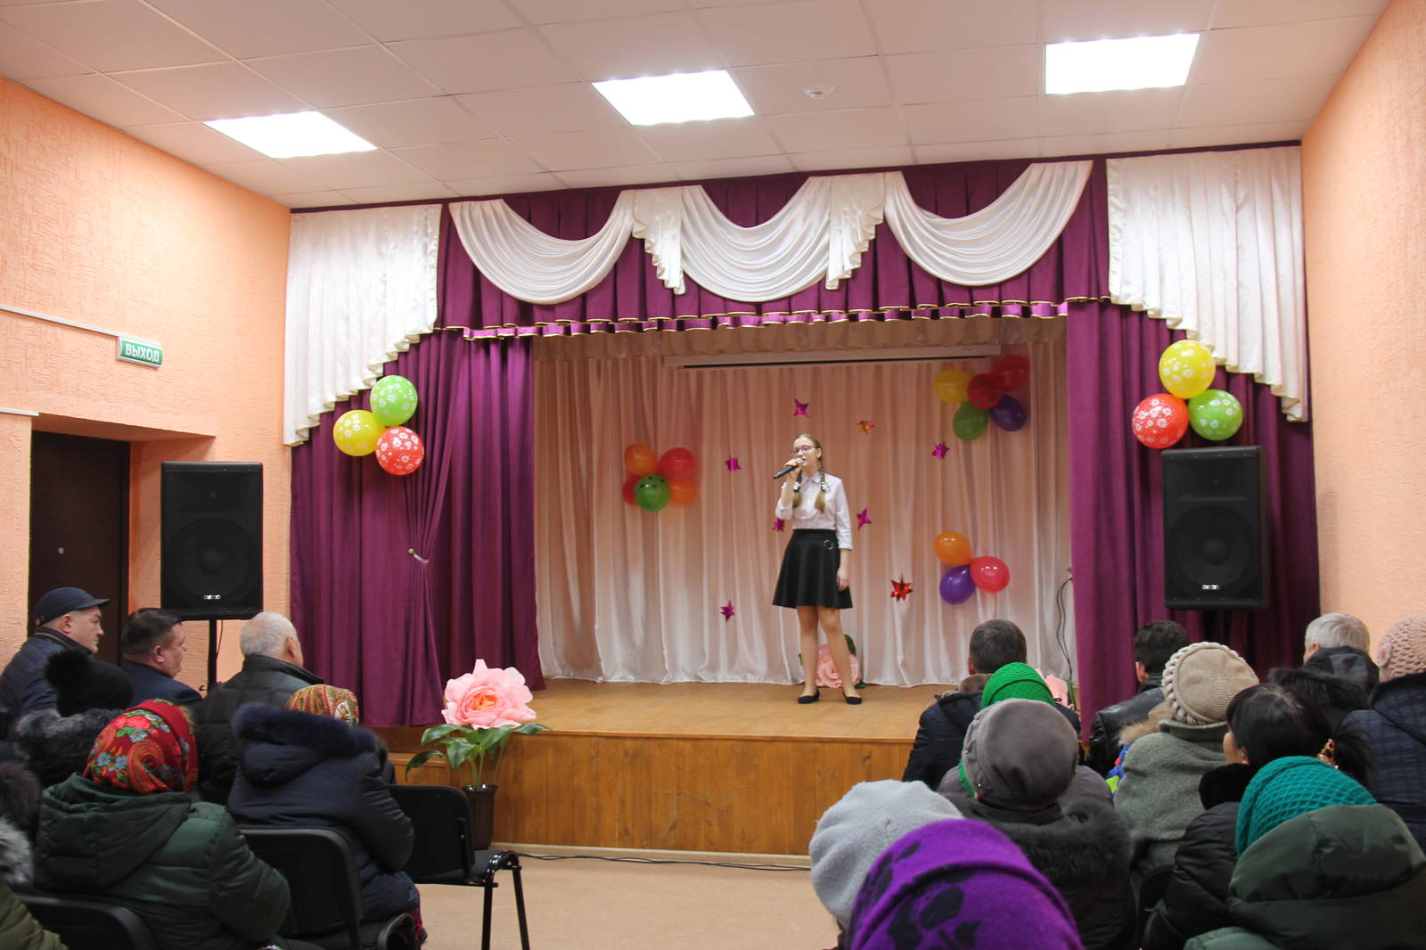

Slide 20
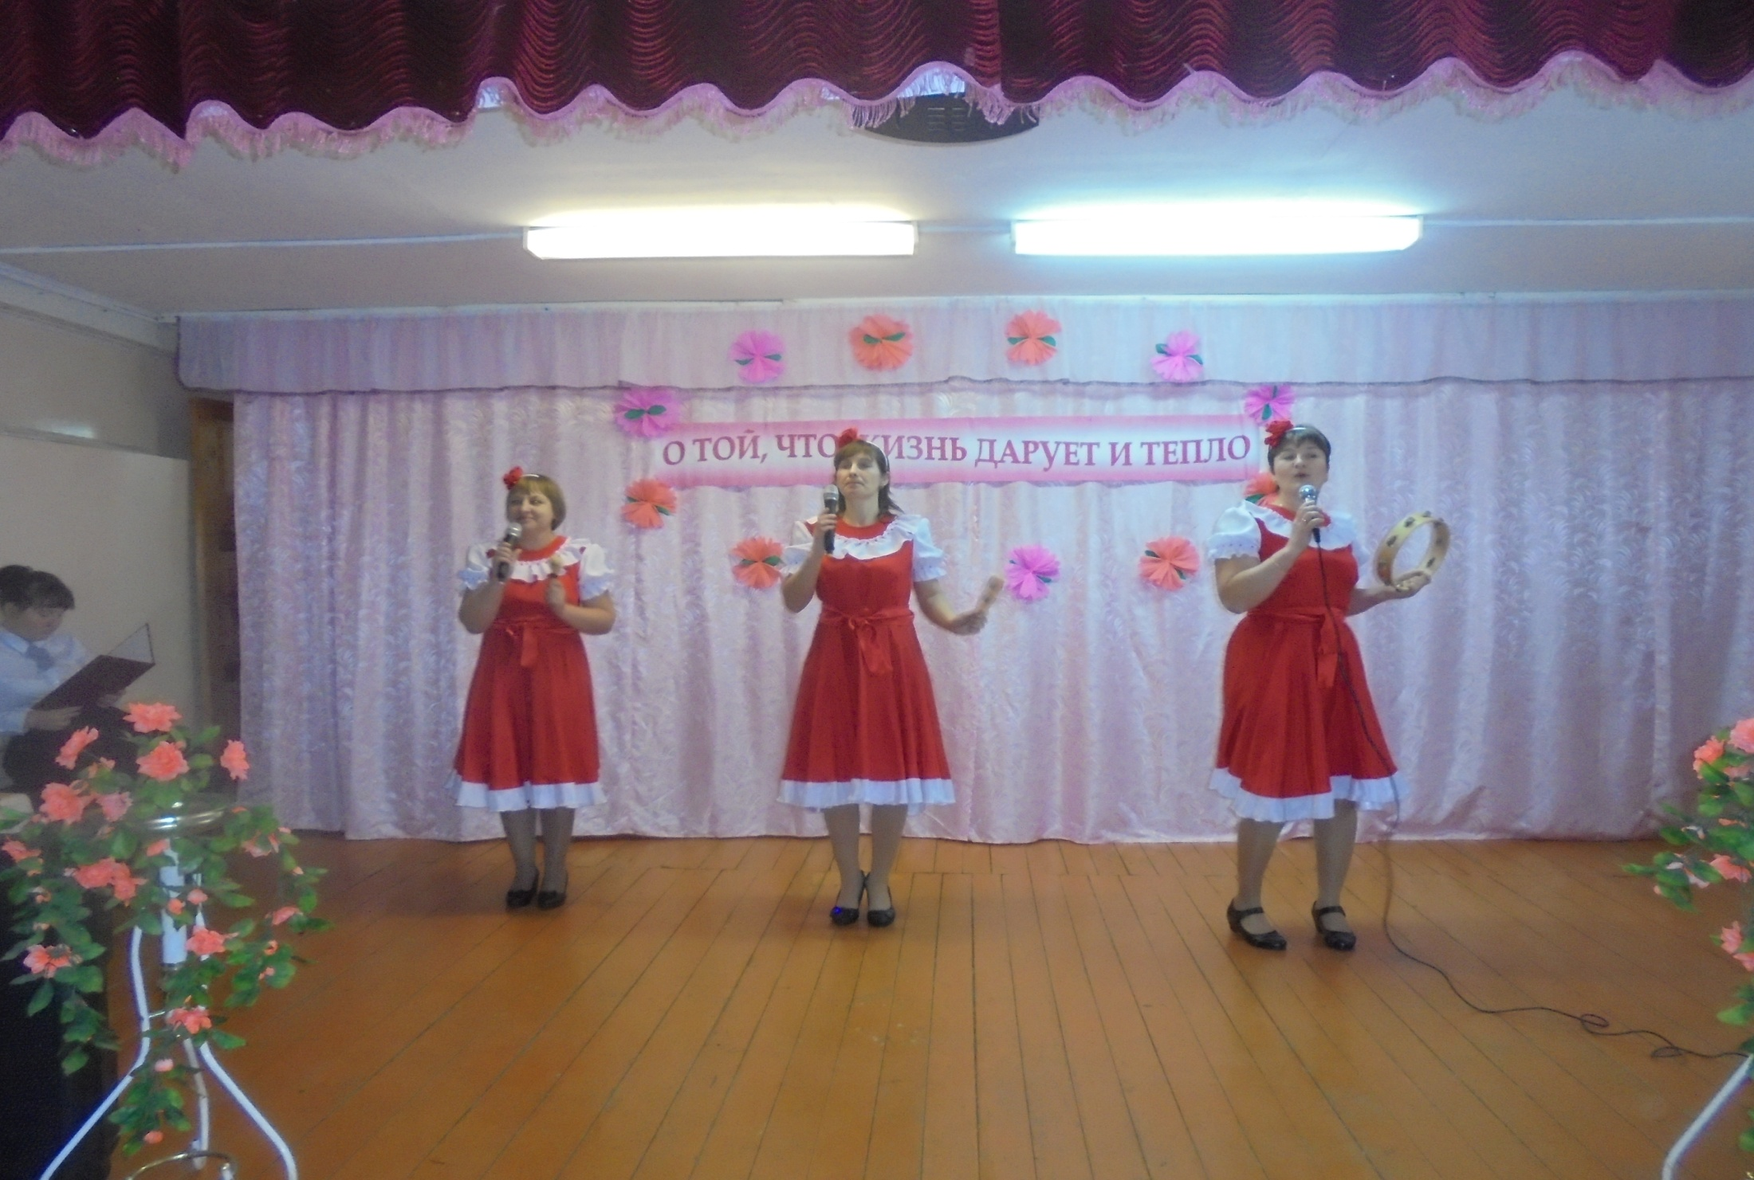

Slide 21
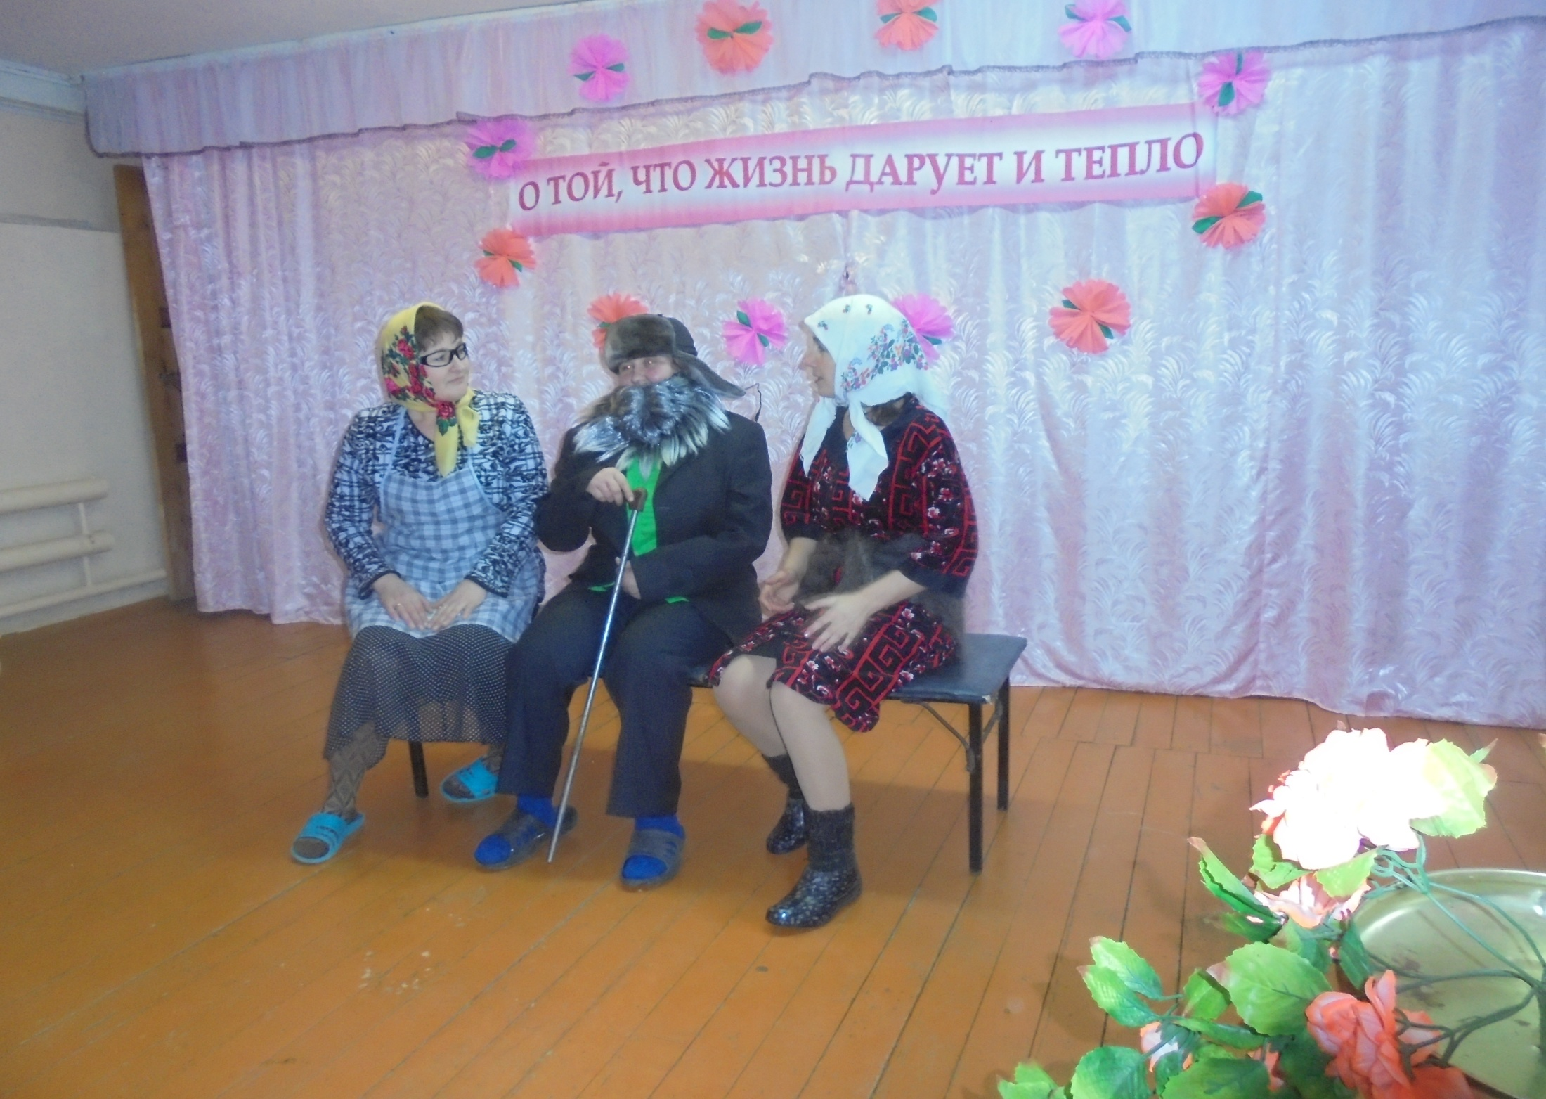

Slide 22
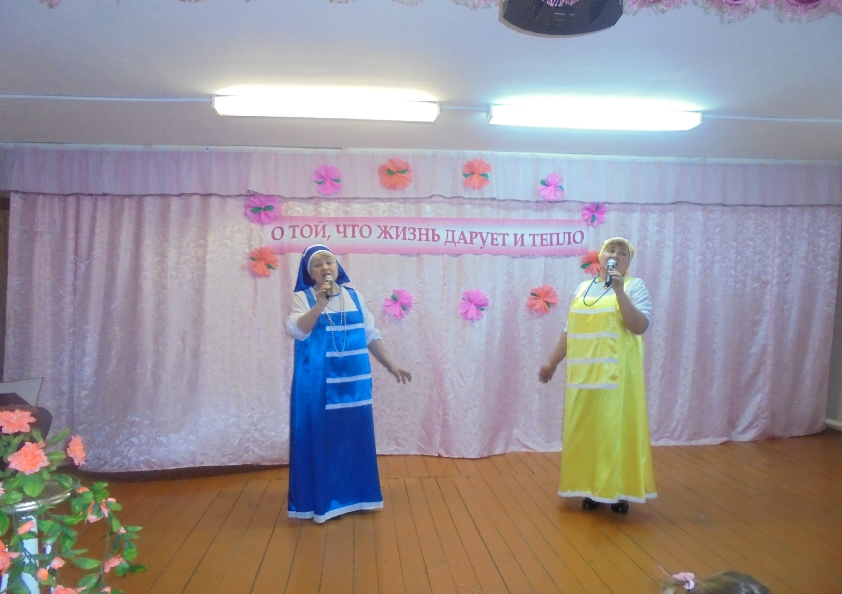

Slide 23
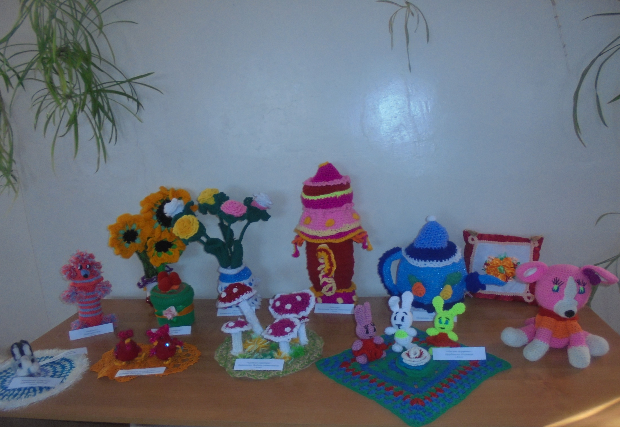

Slide 24
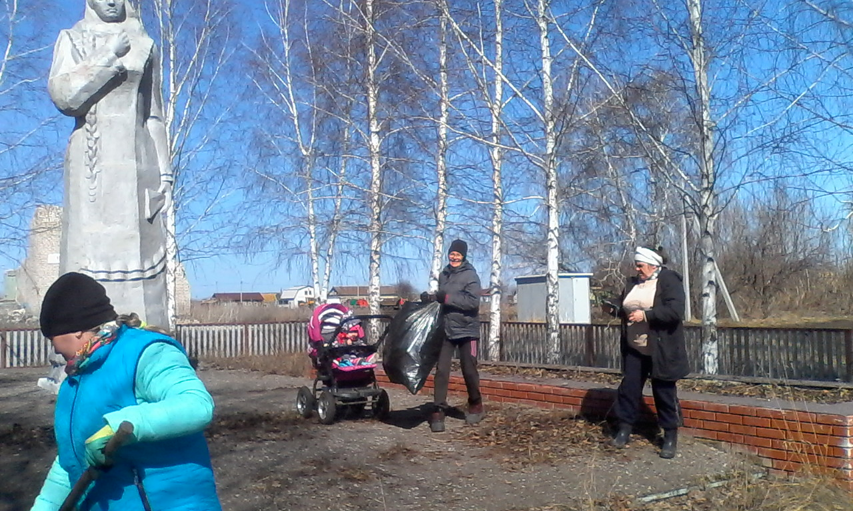

Slide 25
Среднемесячная заработная плата

Slide 26
Собираемость налогов в поселении тыс. руб.

Slide 27
Спасибо за внимание!

